Slide 1

Работа с родителями, как форма социального партнерства, в СПб ГБУ «Дом-интернат № 5»
И.о. заместителя директора по социальны вопросам
Гришина А.К.

Slide 2
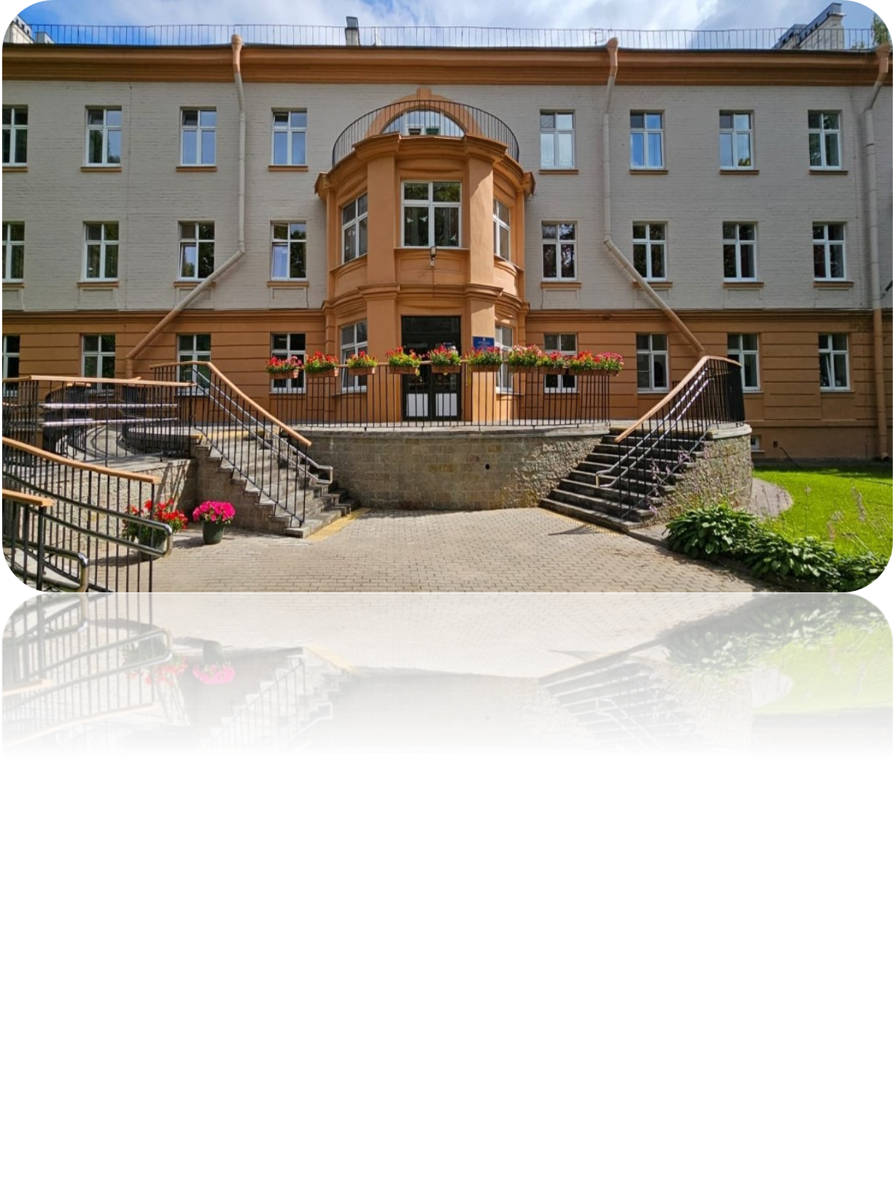
Социальное партнерство
(в системе Семья - Учреждение)
- форма взаимодействия, объединенного общими целевыми установками педагогического характера, направленного на создание комфортной образовательной среды для развития, воспитания и социализации ребенка (Т.Н. Касимова)
Социальное партнёрство является первым необходимым шагом к союзу между Учреждением и семьей и характеризуется доверием, добровольностью и долговременностью отношений, а также признанием взаимной ответственности сторон за результат их сотрудничества.

Slide 3
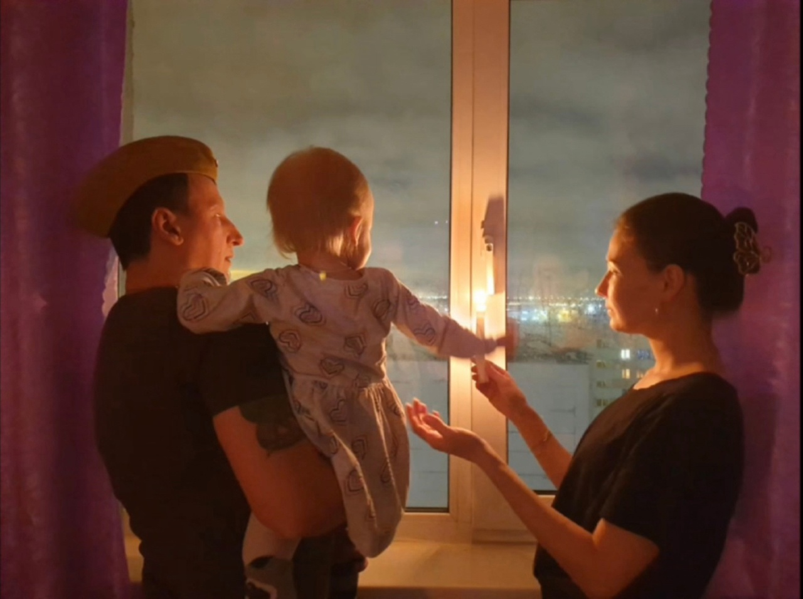
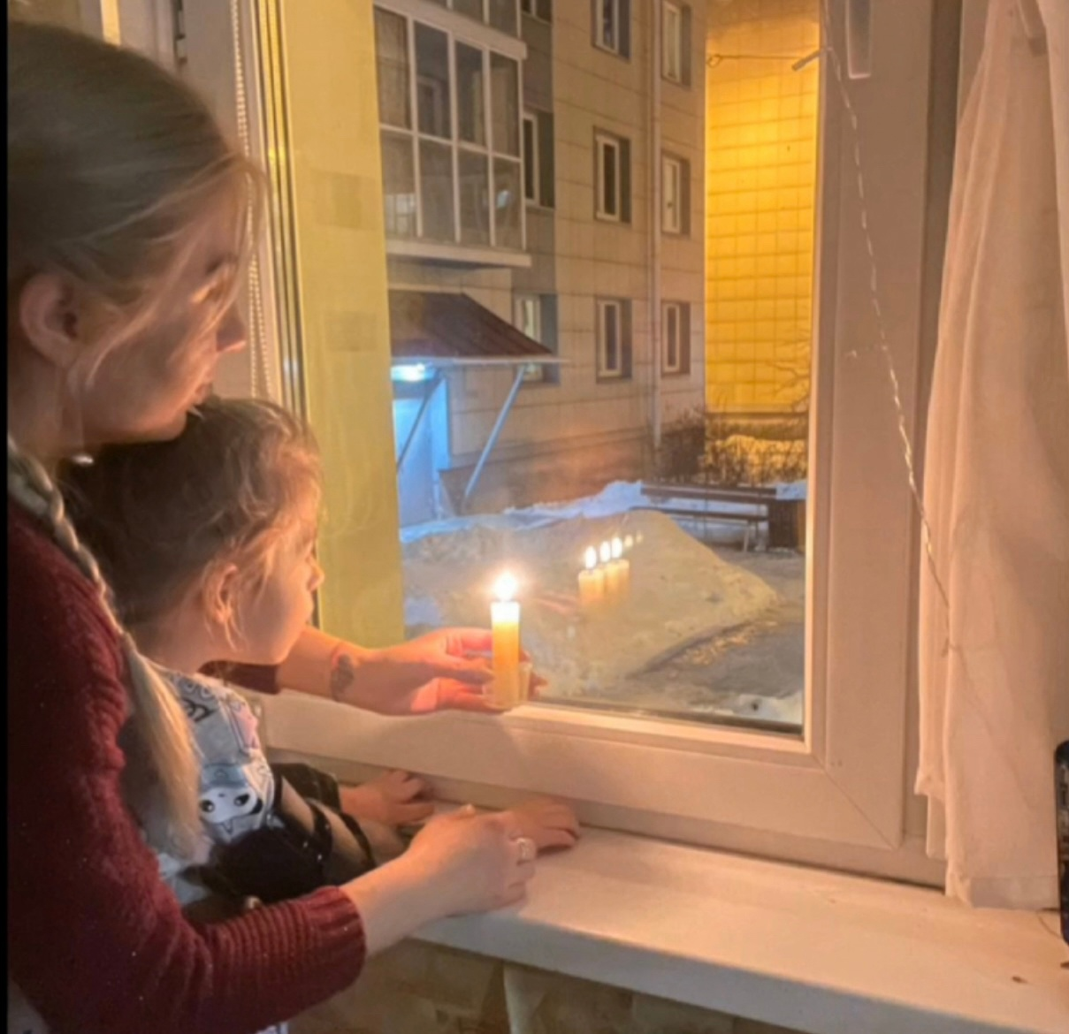
Деятельность СПб ГБУ «Дом-интернат № 5» осуществляется в рамках
«Тройственного союза: Родитель - Ребенок - Педагог».
Участие в акции «Свеча в окне»
Формирование партнерских отношений
с семьей каждого ребенка

Slide 4
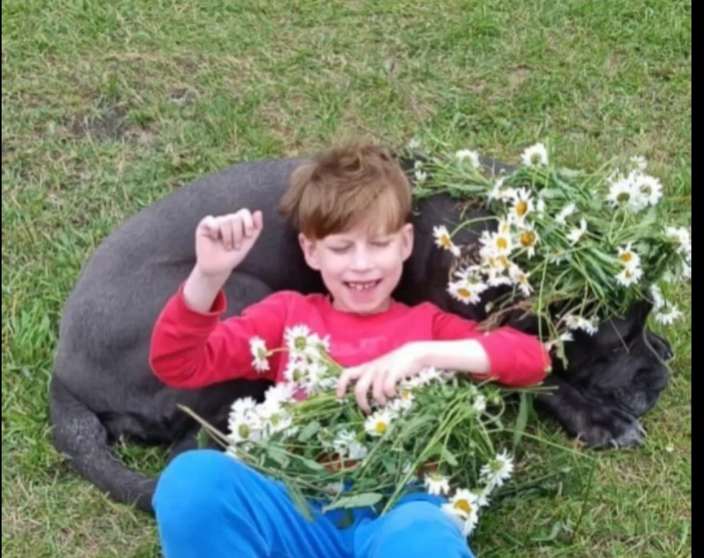
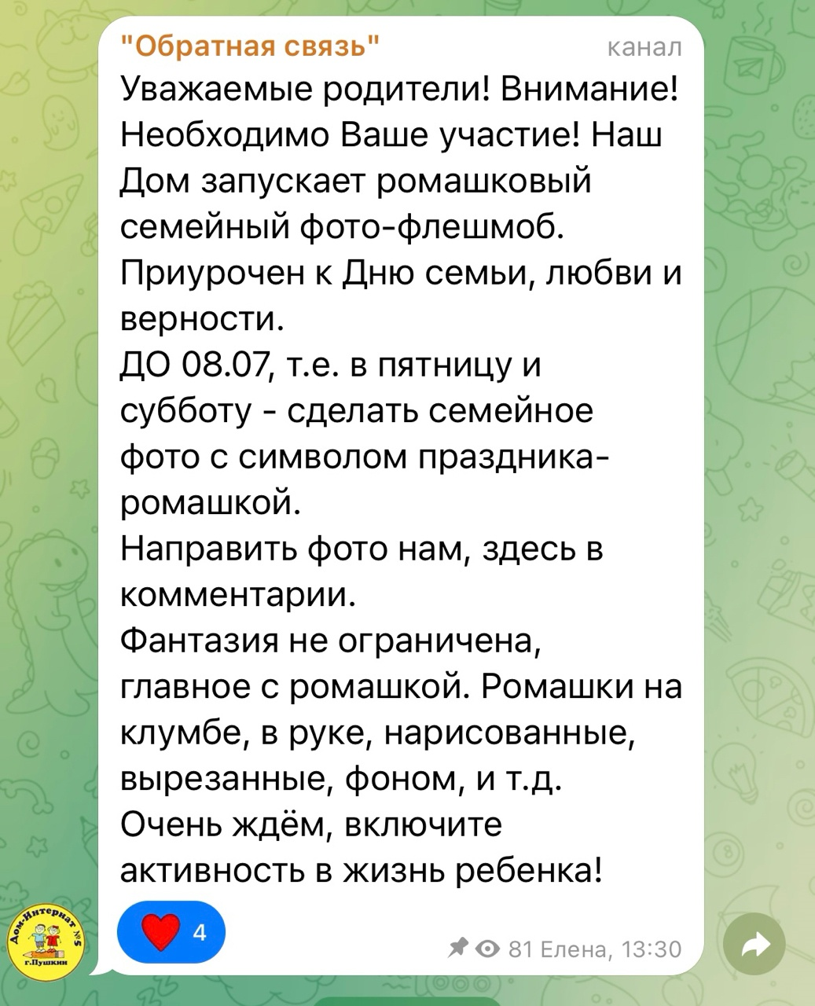
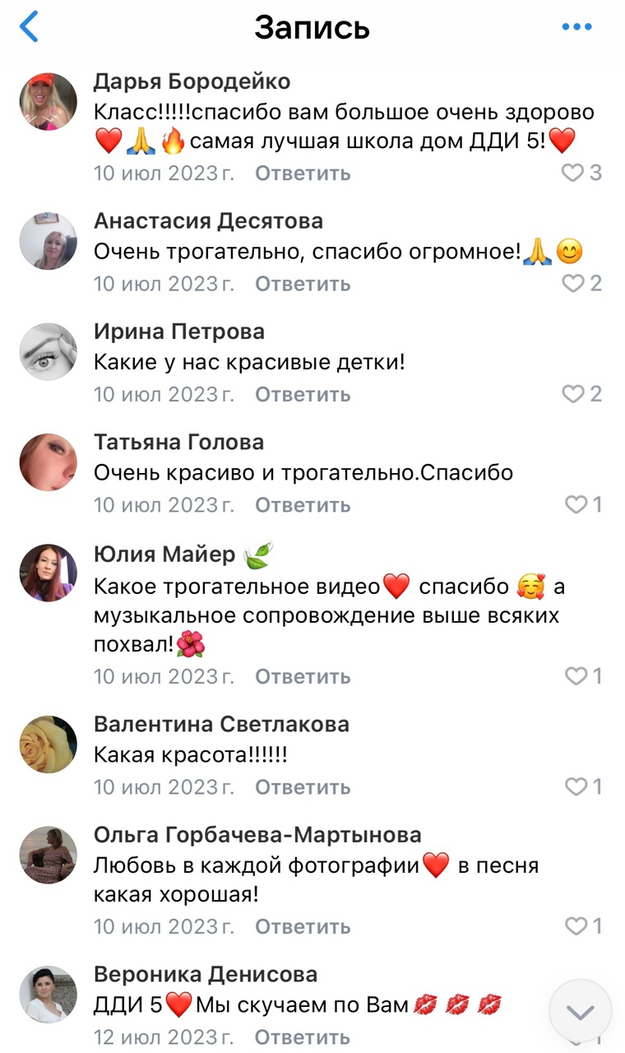
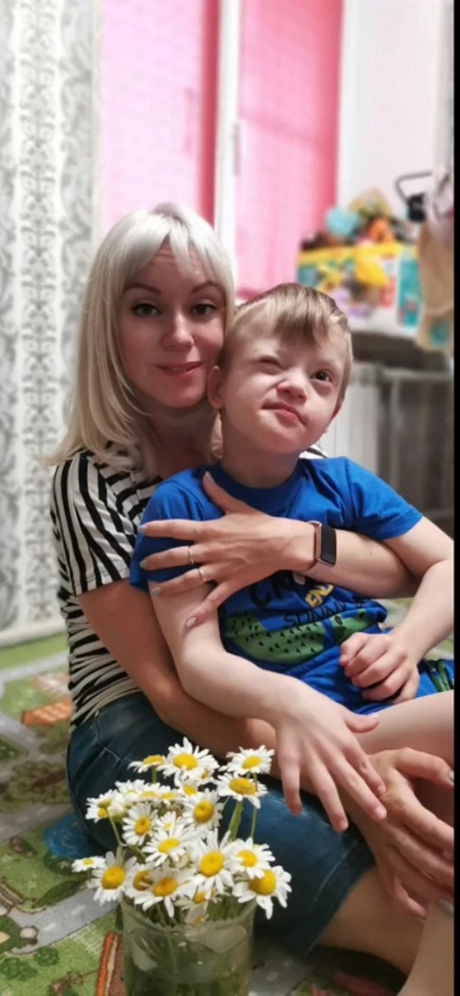
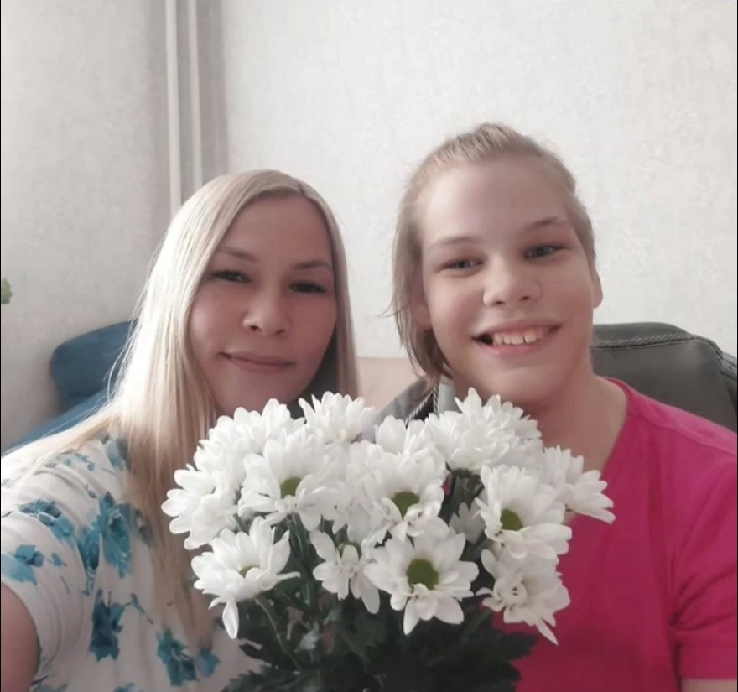
Формирование партнерских отношений: запускаем флешмобы

Slide 5
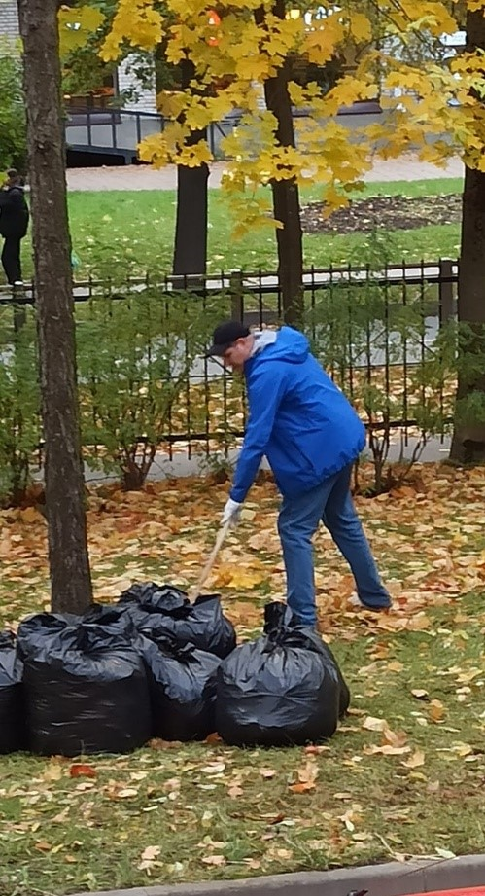
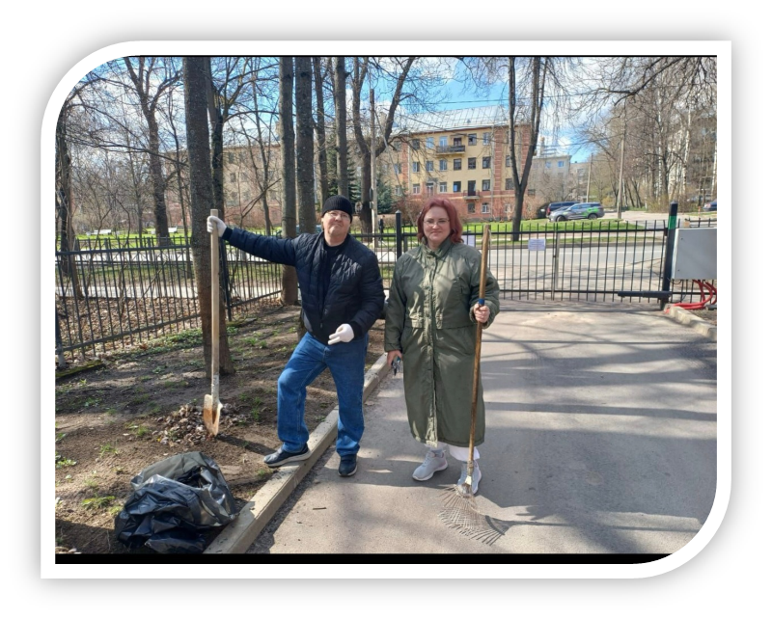
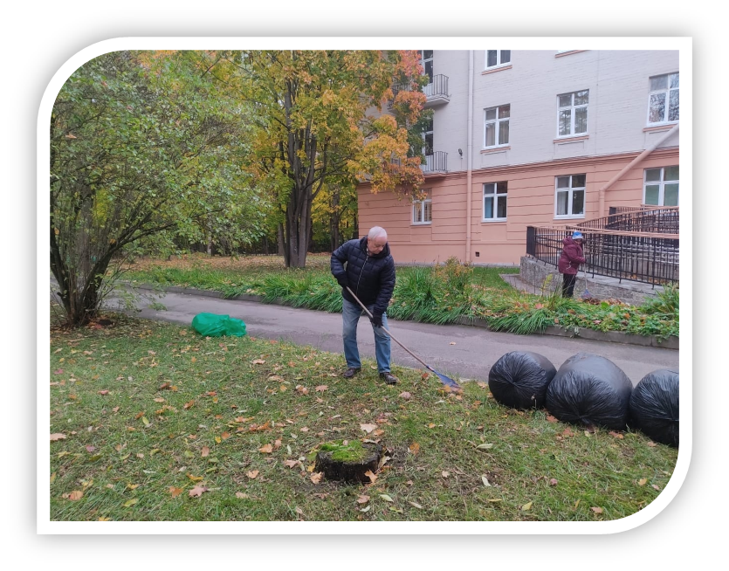
Формирование партнерских отношений: проведение субботника и благоустройство территории Учреждения.

Slide 6
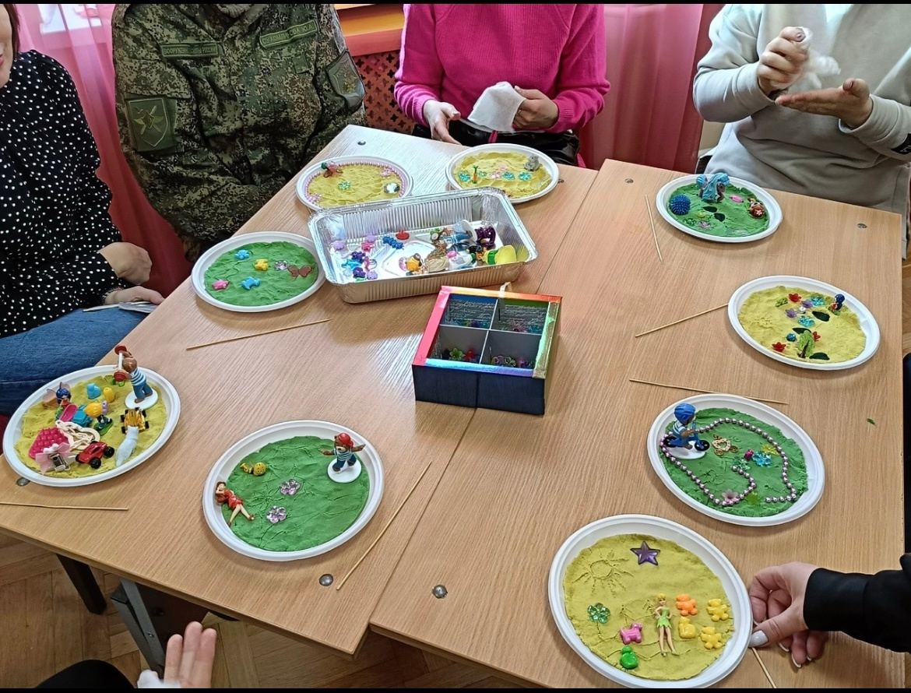
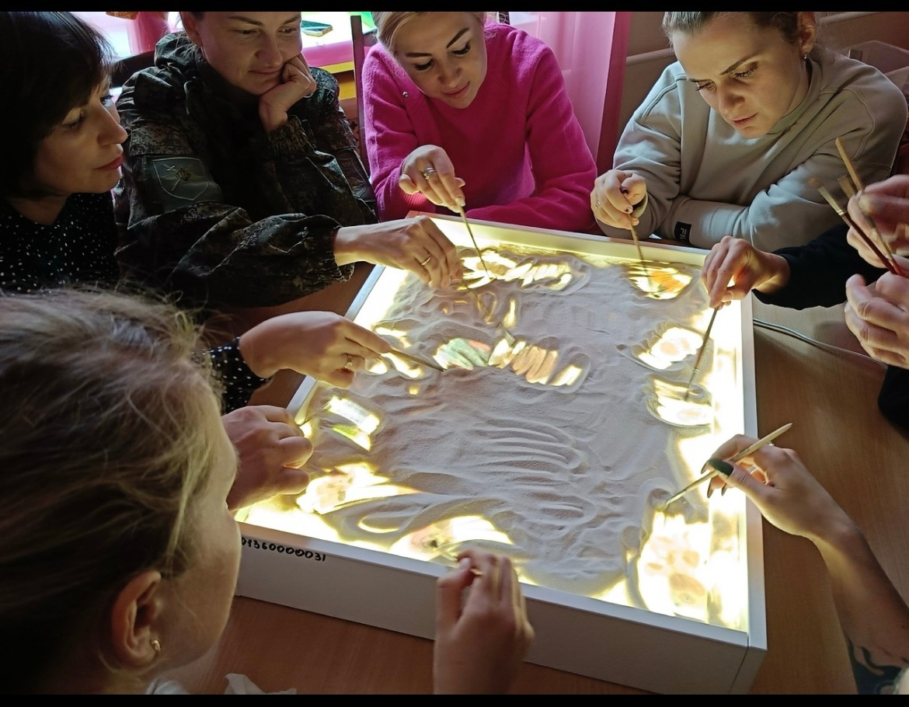
Деятельность СПб ГБУ «Дом-интернат № 5» осуществляется в рамках
«Тройственного союза: Родитель - Ребенок - Педагог».
Формирование партнерских отношений
с семьей каждого ребенка
Обеспечение доброжелательного стиля общения педагогов
с родителями, соблюдение такта, чуткости и отзывчивости

Slide 7
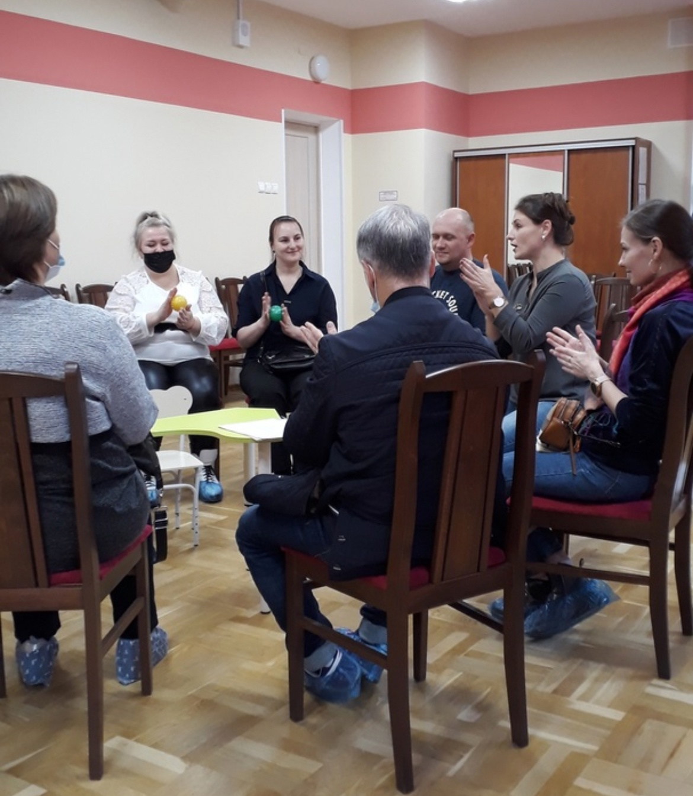
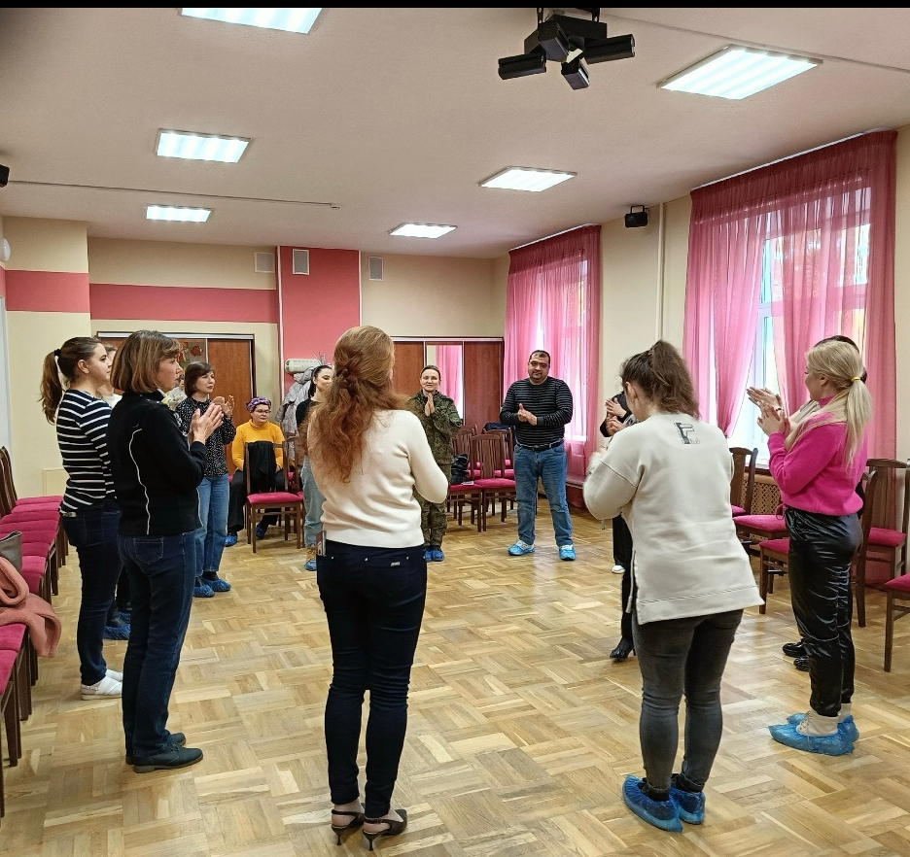
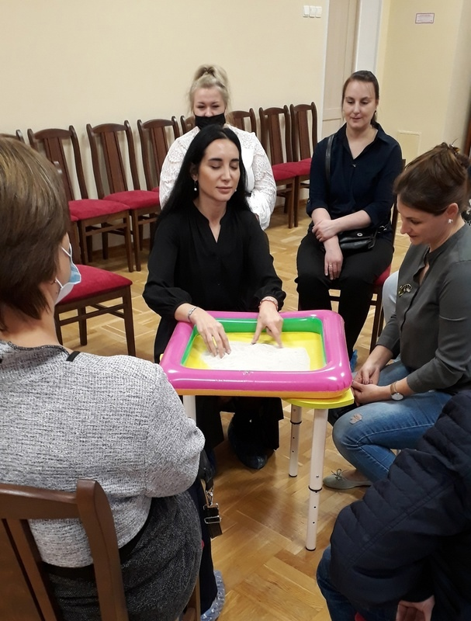
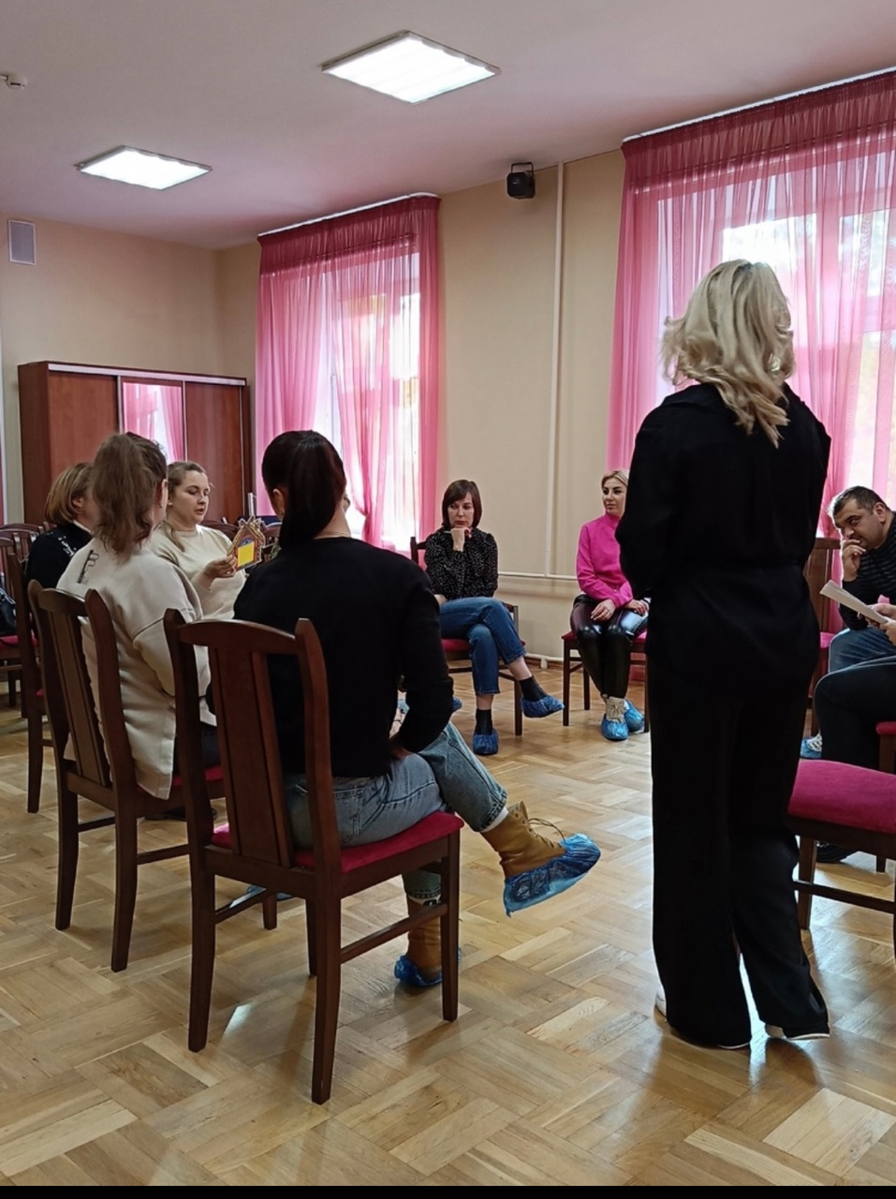
Проведение тренинга для родителей
2022 год
2023 год

Slide 8
Деятельность СПб ГБУ «Дом-интернат № 5» осуществляется в рамках
«Тройственного союза: Родитель - Ребенок - Педагог».
Формирование партнерских отношений
с семьей каждого ребенка
Обеспечение доброжелательного стиля общения педагогов
с родителями, соблюдение такта, чуткости и отзывчивости
Обогащение воспитательных умений родителей, поддержка их уверенности в собственных педагогических возможностях

Slide 9
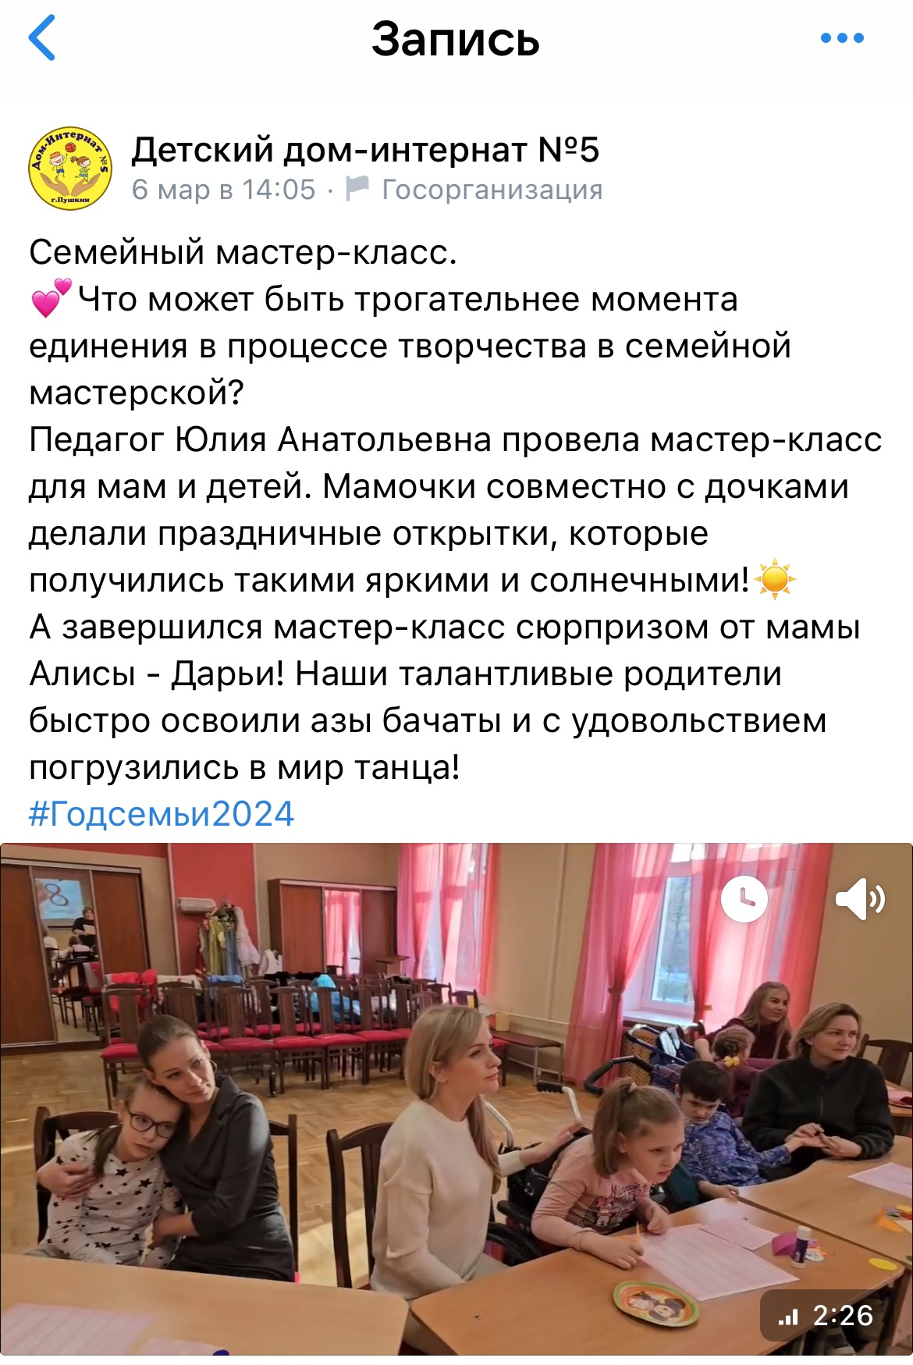
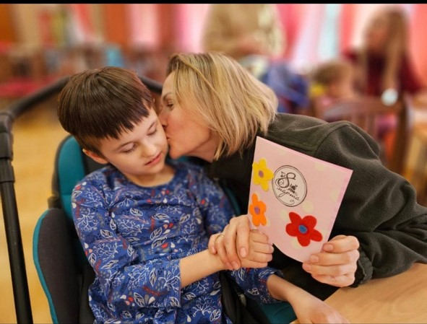
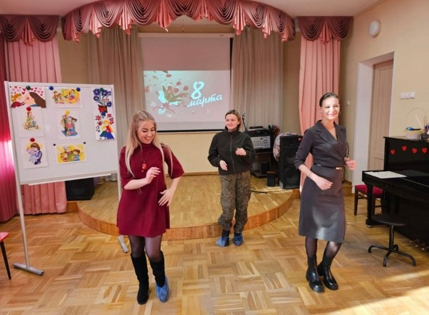
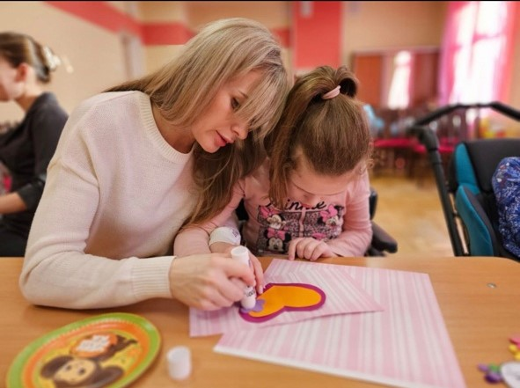
Участие родителей в мастер-классах совместно с детьми

Slide 10
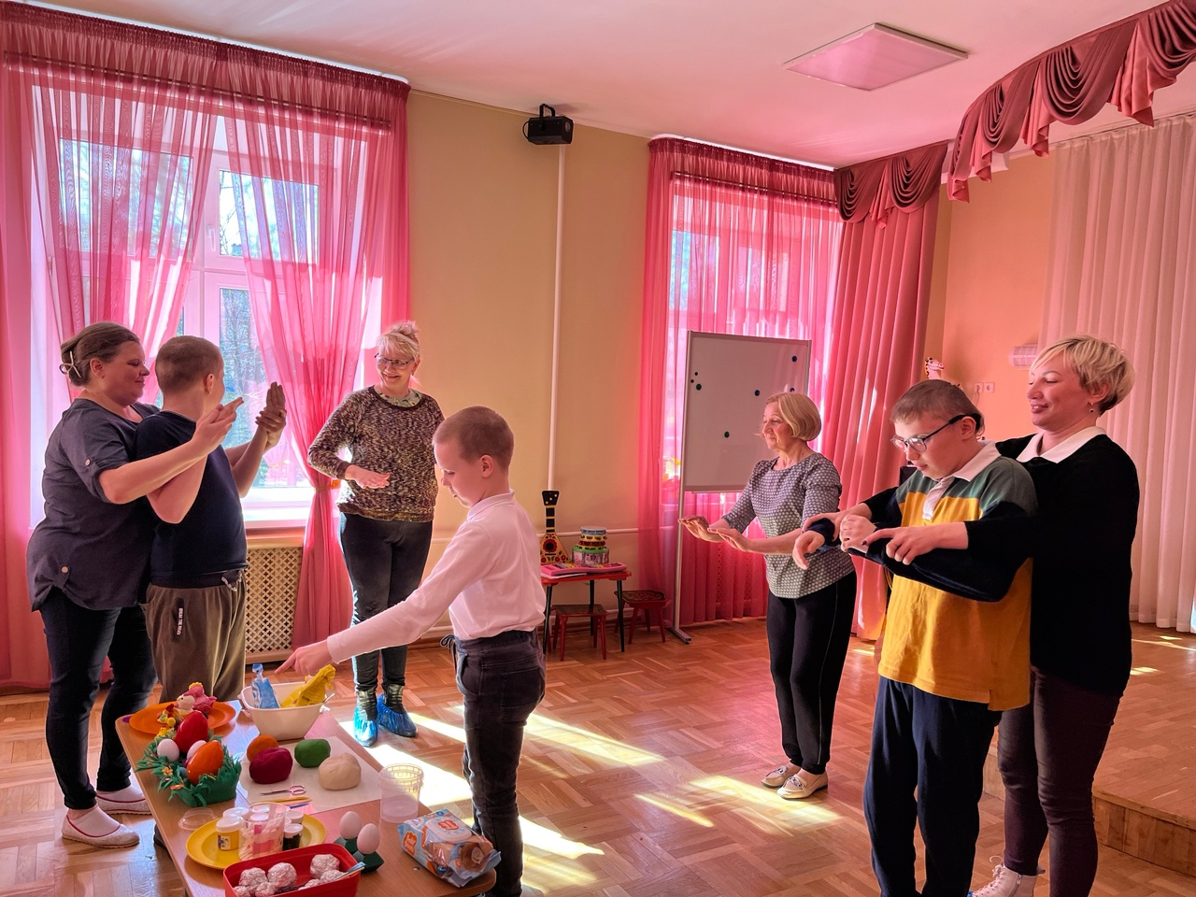
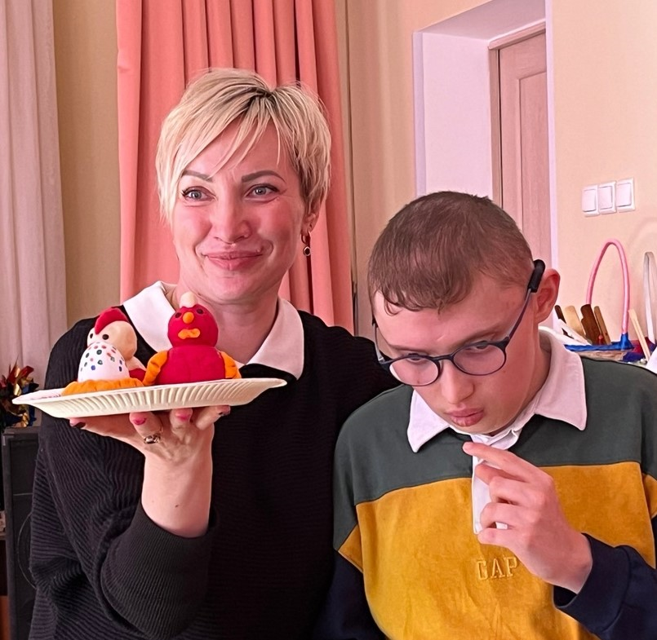
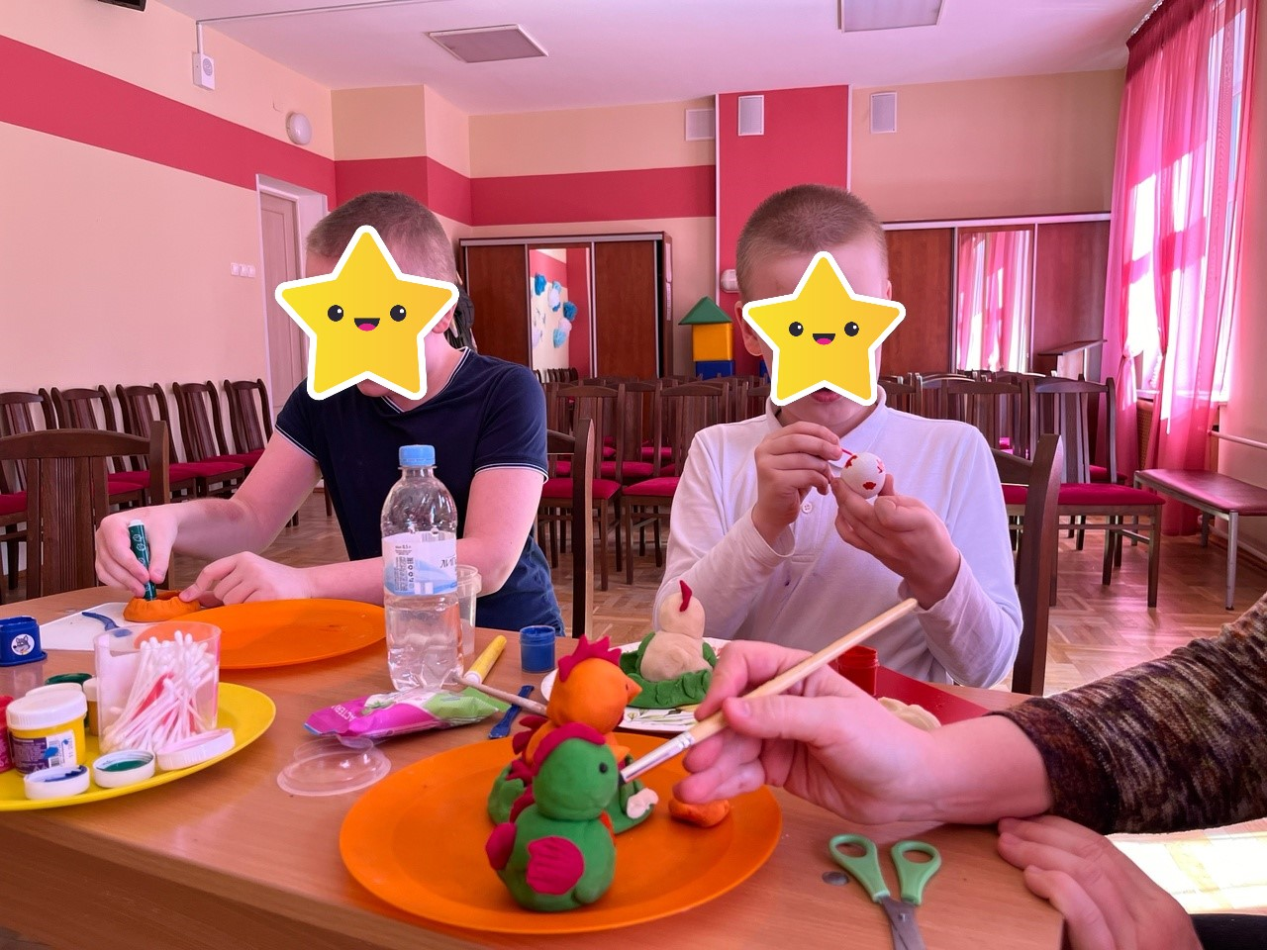
Участие родителей в мастер-классах совместно с детьми

Slide 11
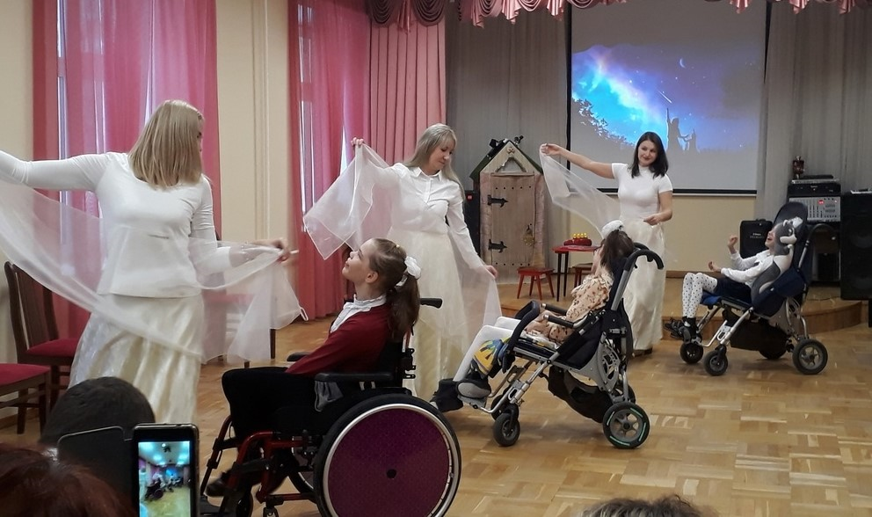
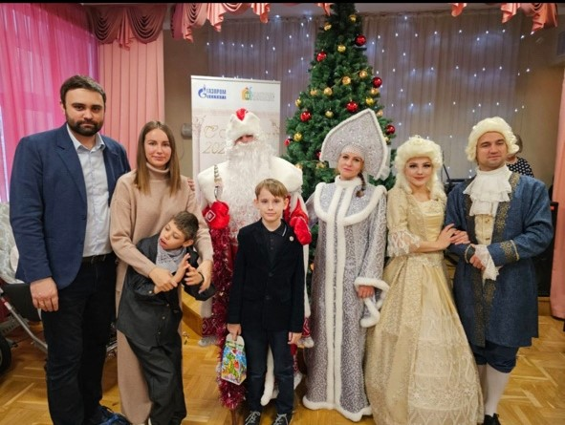
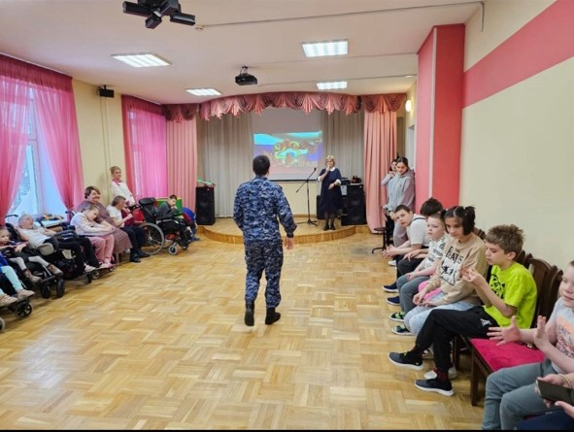
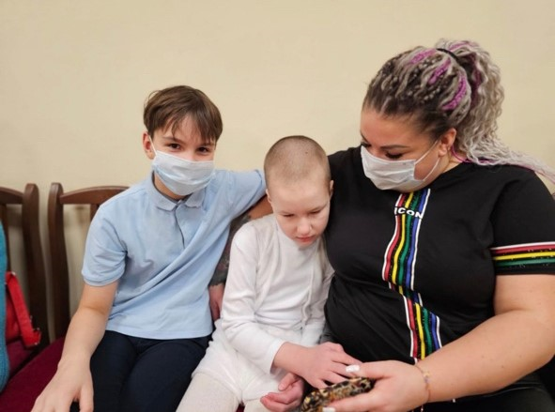
Участие родителей в культурно-досуговых мероприятиях

Slide 12
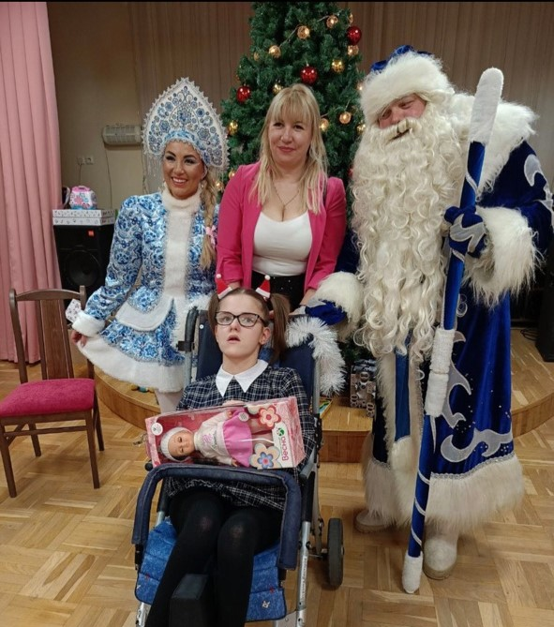
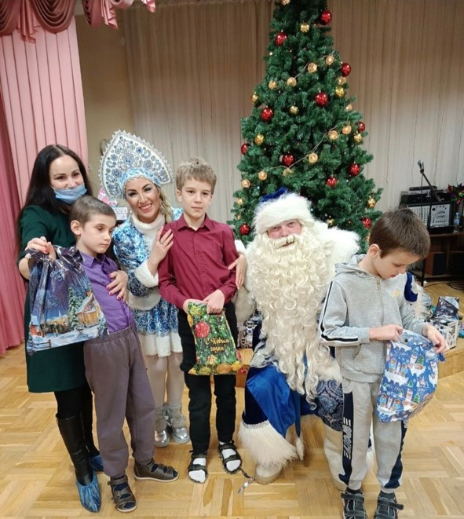
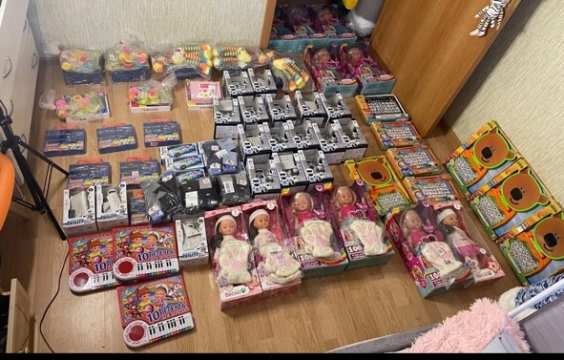
Участие родителей в культурно-досуговых мероприятиях:

Slide 13
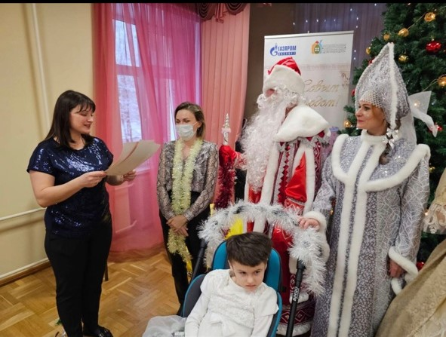
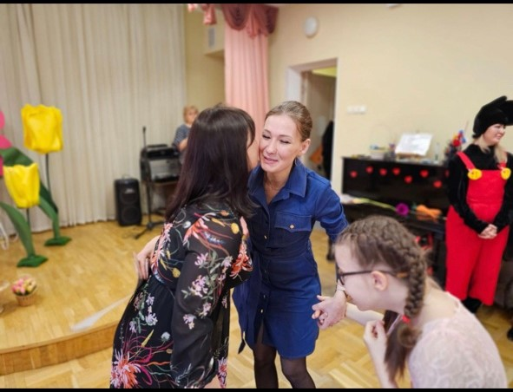
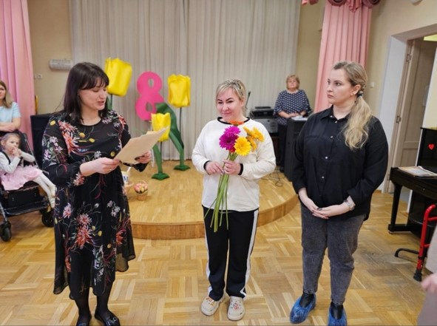
Наша благодарность родителям!

Slide 14
Деятельность СПб ГБУ «Дом-интернат № 5» осуществляется в рамках
«Тройственного союза: Родитель - Ребенок - Педагог».
Формирование партнерских отношений
с семьей каждого ребенка
Обеспечение доброжелательного стиля общения педагогов
с родителями, соблюдение такта, чуткости и отзывчивости
Обогащение воспитательных умений родителей, поддержка их уверенности в собственных педагогических возможностях
Информационная открытость

Slide 15
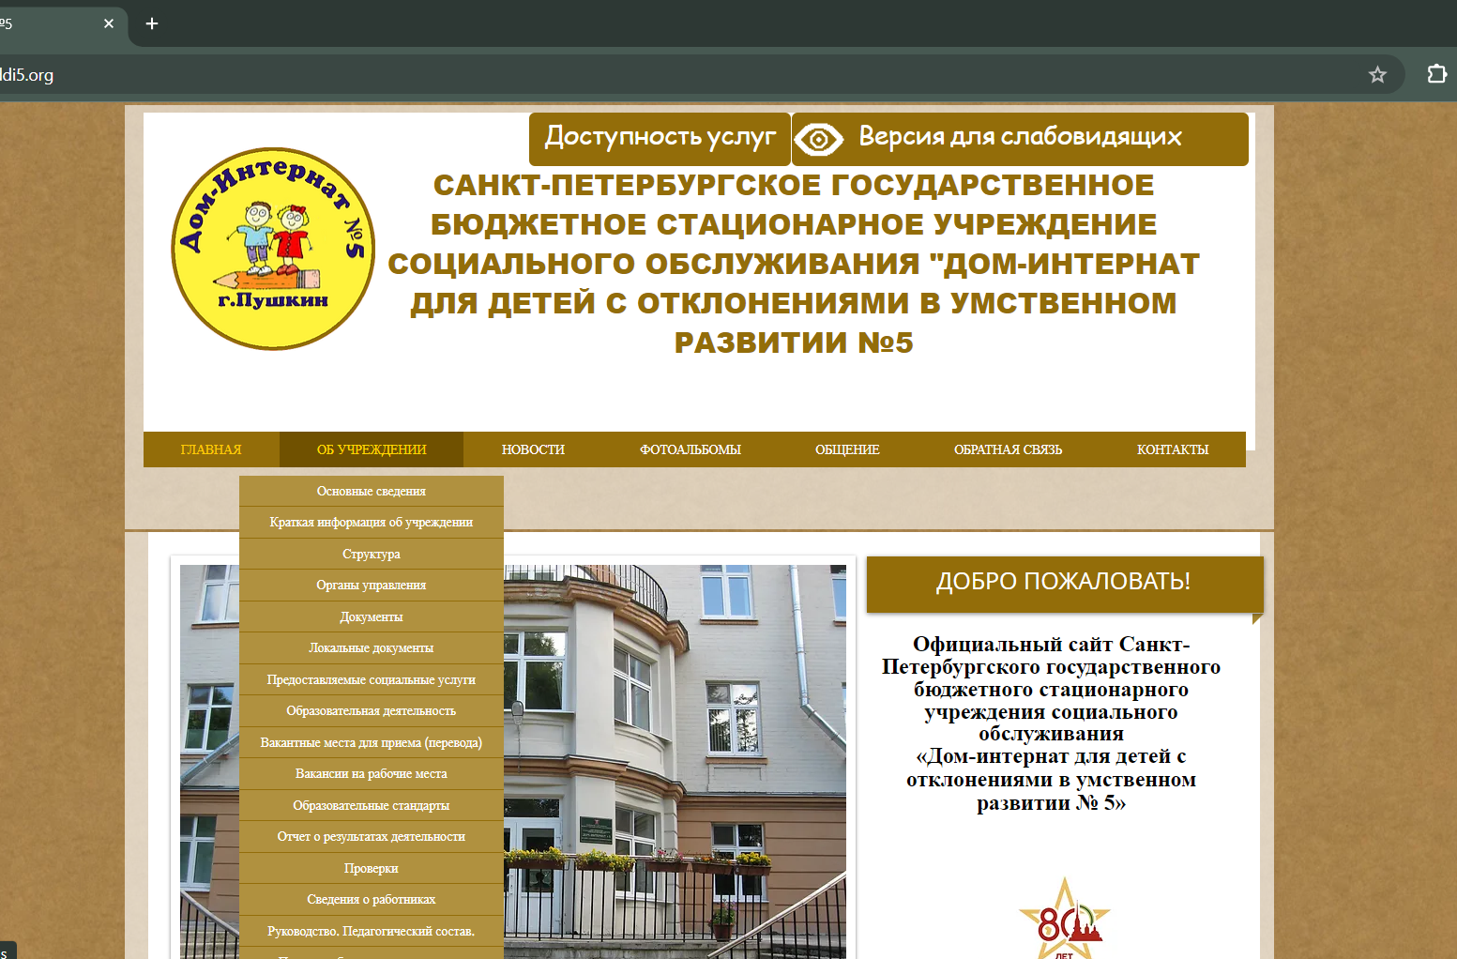
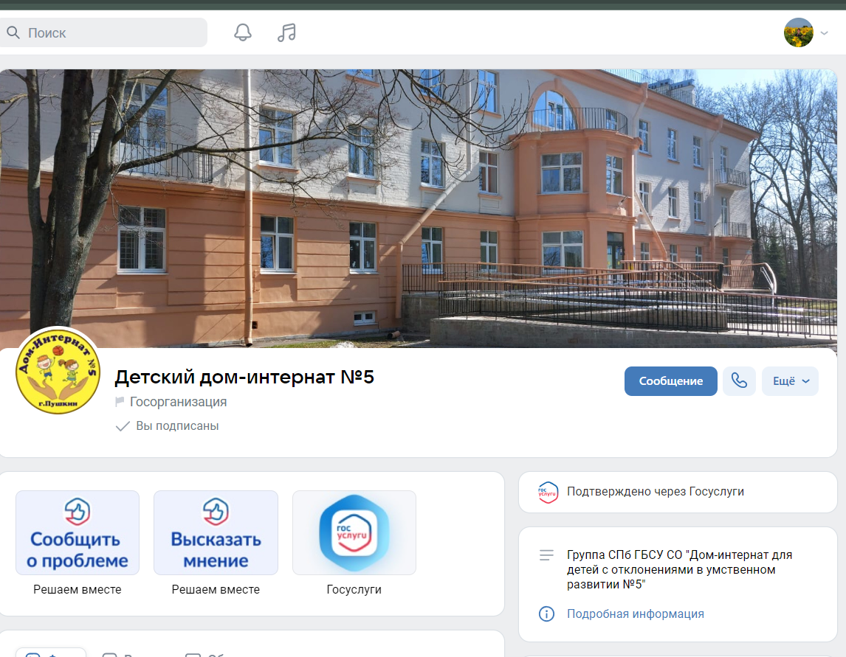
Информационная открытость Учреждения

Slide 16
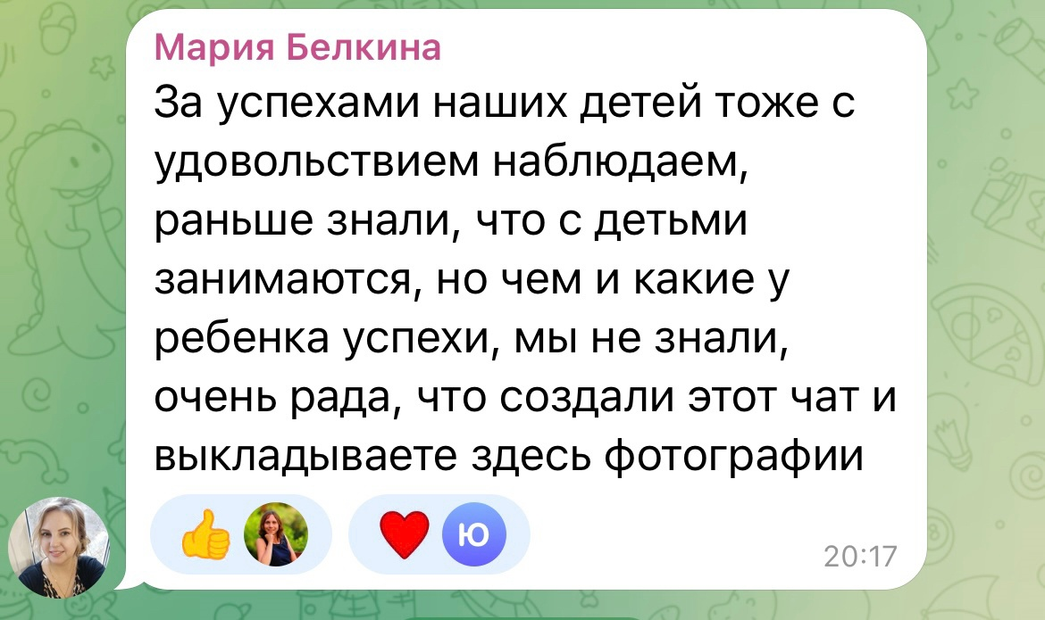
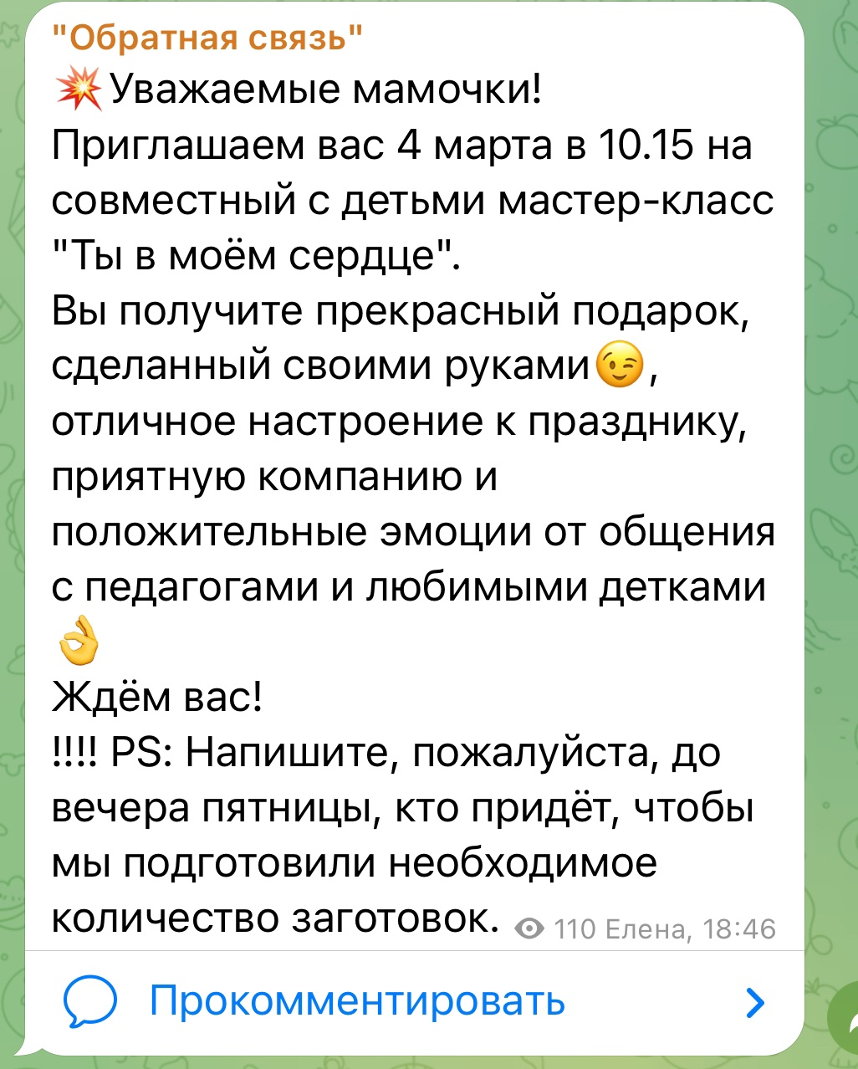
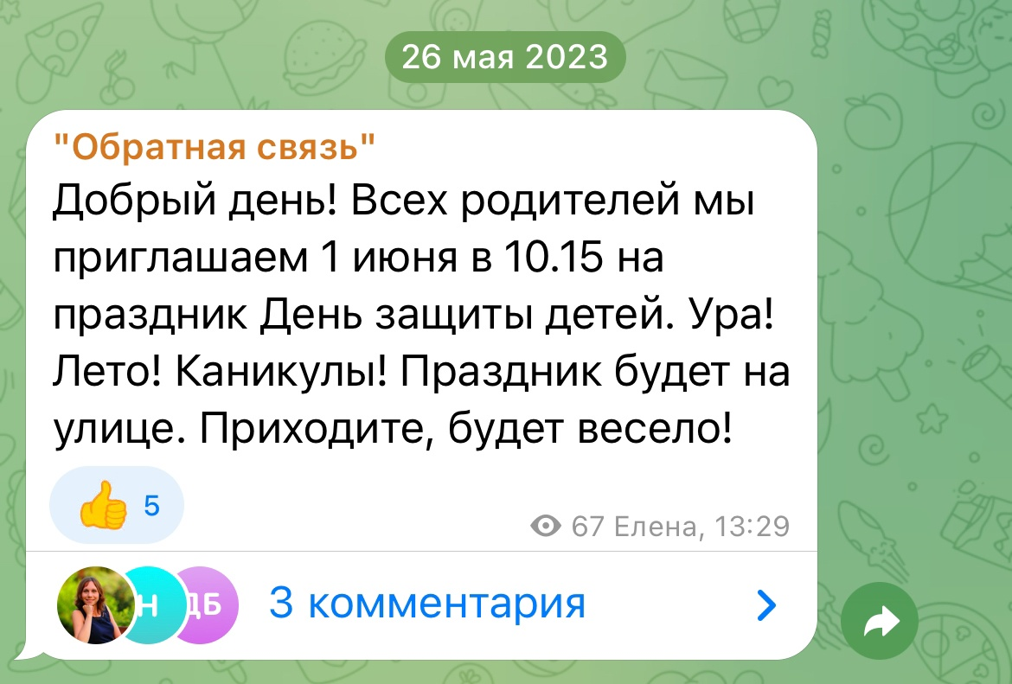
Информационная открытость Учреждения:
Чат в Телеграмм канале «Обратная связь»

Slide 17
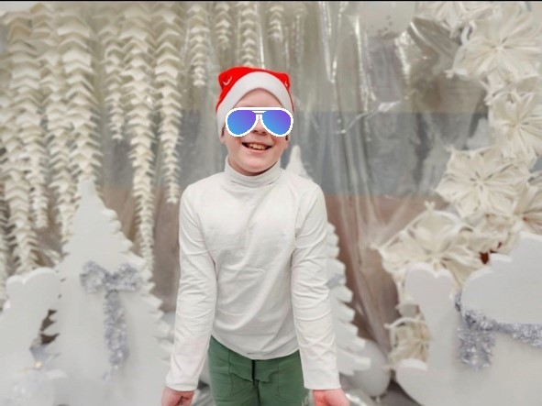
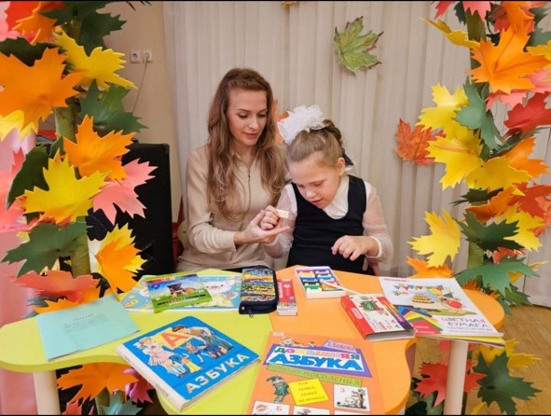
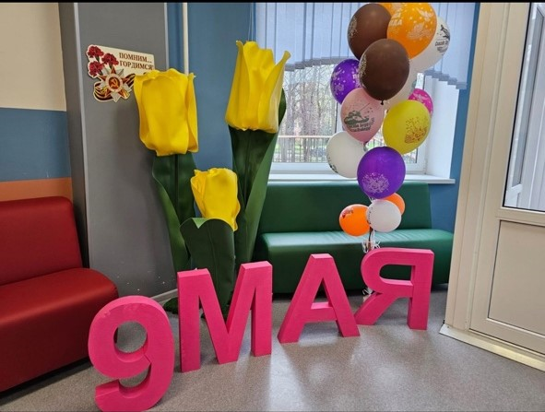
Участие родителей в оформлении тематических зон:

Slide 18


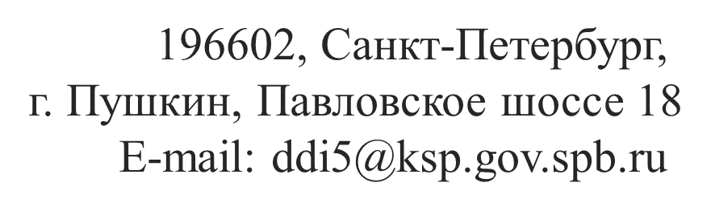
Спасибо за внимание!

